Slide 1
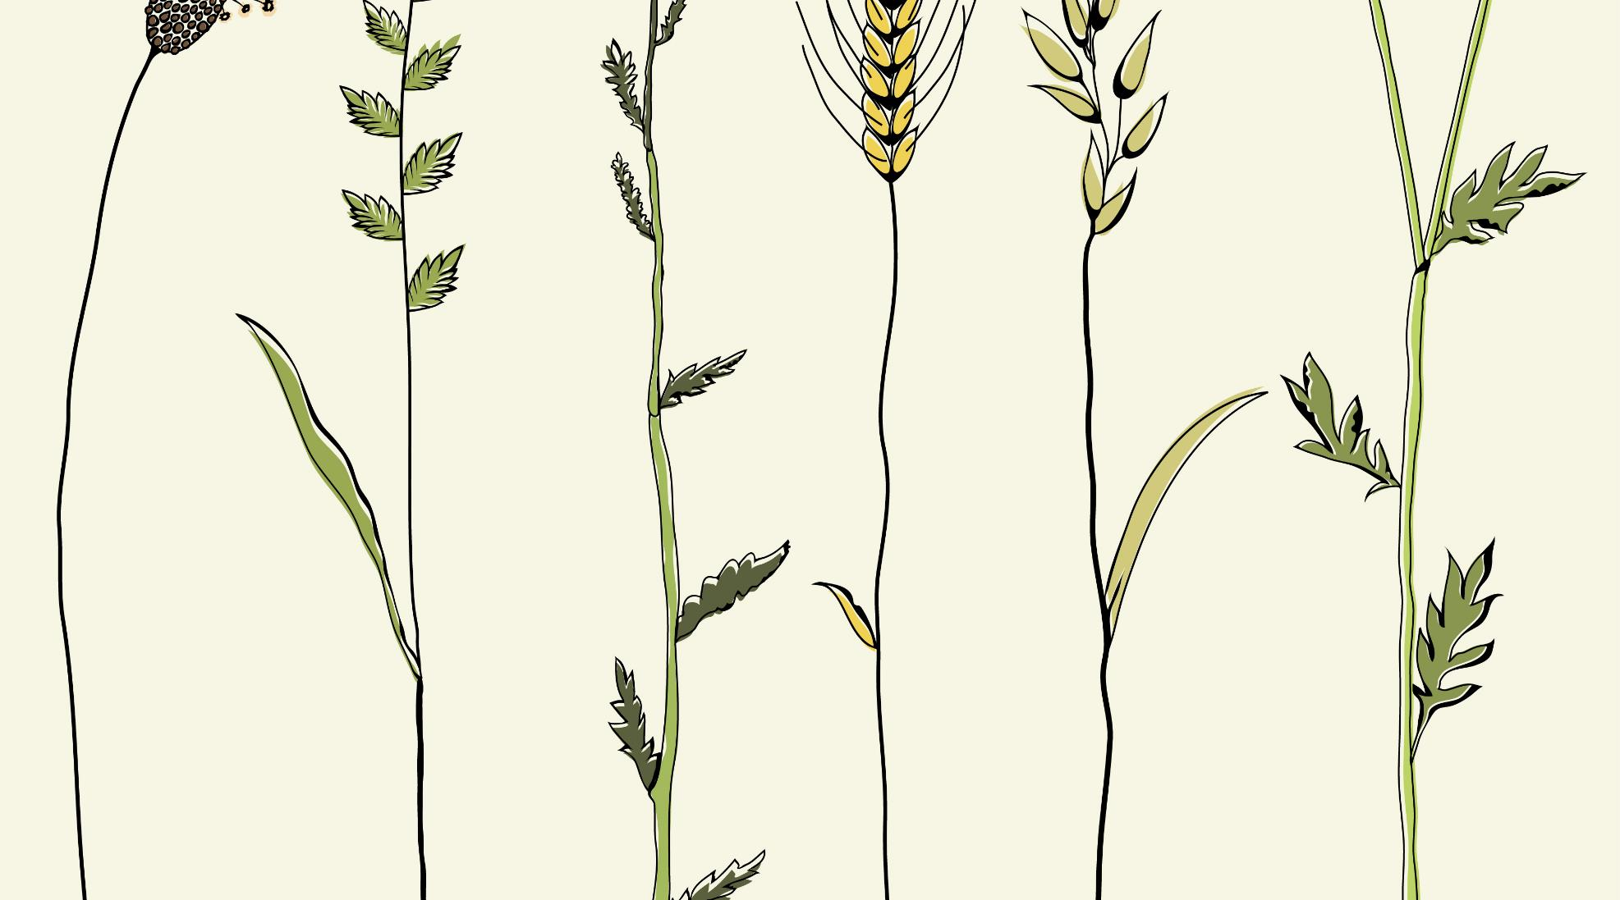
Симулятор цифровой теплицы «Greenhouse Simulator»
Выполнили: Стрельникова Алиса, Фигилянд Мария

Slide 2

Цель и актуальность проекта
Цель: разработка симулятора управления теплицей, позволяющего выращивать растения, эффективно распределять ресурсы и отслеживать результаты своей деятельности.
Актуальность: в современном мире люди всё чаще испытывают потребность в спокойных и расслабляющих играх. Симуляторы фермерства пользуются популярностью, так как дают возможность ухаживать за растениями и наблюдать за результатами своего труда. Разработка симулятора теплицы «Greenhouse Simulator» позволяет создать увлекательное приложение, в котором пользователь может выращивать растения, зарабатывать игровую валюту и соревноваться с другими игроками в таблице рекордов.
2

Slide 3
Задачи
Сформировать требования к программному продукту;
Спроектировать архитектуру приложения;
Создать базу данных;
Реализовать основной функционал программы;
Разработать графический интерфейс;
Реализовать систему сохранения и загрузки данных;
Провести тестирование и отладку программного продукта.
3

Slide 4
Функциональные требования
Программный продукт должен предоставлять пользователю возможность управлять теплицей, включая посадку различных видов растений, их полив и удобрение.
Система должна автоматически симулировать течение времени и изменение погодных условий, влияющих на параметры среды.
Должна быть реализована экономическая модель с игровой валютой, позволяющая покупать семена и расходные материалы в магазине, а также получать доход от продажи выращенного урожая.
Приложение должно вести учет инвентаря пользователя и отображать подробную информацию о состоянии каждого растения.
Необходимо реализовать систему сохранения прогресса с возможностью загрузки ранее сохраненных игр из списка. Также должна присутствовать таблица рекордов, автоматически пополняемая при завершении игры.
4

Slide 5
Нефункциональные требования
Процессы роста растений и изменения погоды должны выполняться в фоновых потоках, не блокируя взаимодействие пользователя с интерфейсом.
Приложение должно корректно обрабатывать ошибочные ситуации, такие как недостаток средств при покупке или отсутствие предметов в инвентаре.
Архитектура программы должна допускать добавление новых видов растений без изменения основной логики.
Интерфейс должен быть интуитивно понятным, с группировкой функций по вкладкам и отображением всех значимых событий в отдельном логе.
Программа должна работать на всех операционных системах, поддерживающих Java, и обеспечивать надежное завершение всех фоновых процессов при выходе.
5

Slide 6
Описание технологий
Язык программирования: Java (JDK 25).
База данных: SQLite.
Технология доступа к данным: JDBC.
Среда разработки: Apache NetBeans.
6

Slide 7
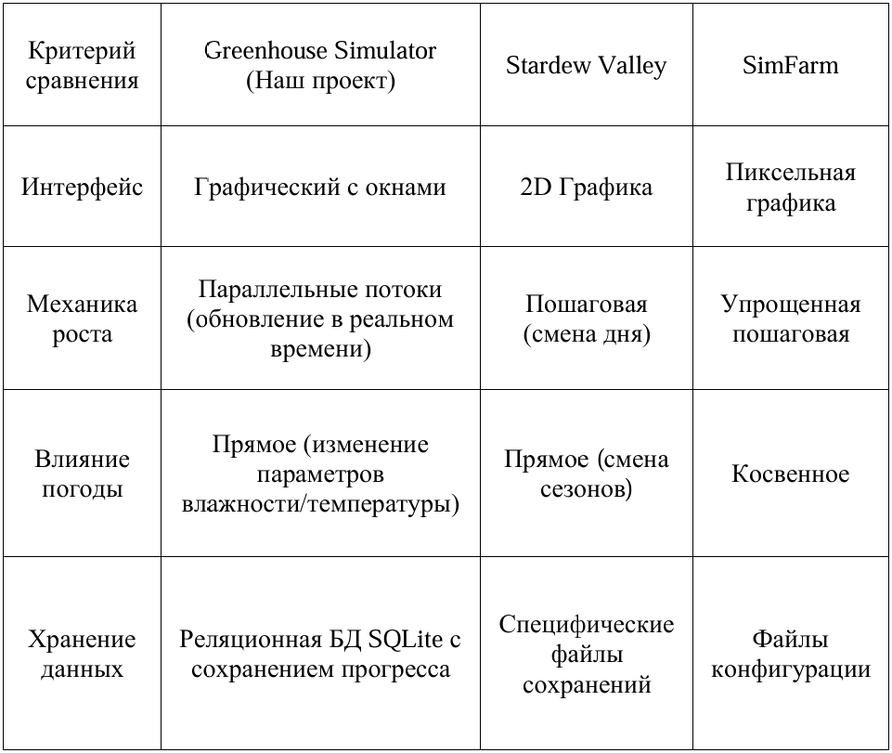
Анализ аналогов
7

Slide 8
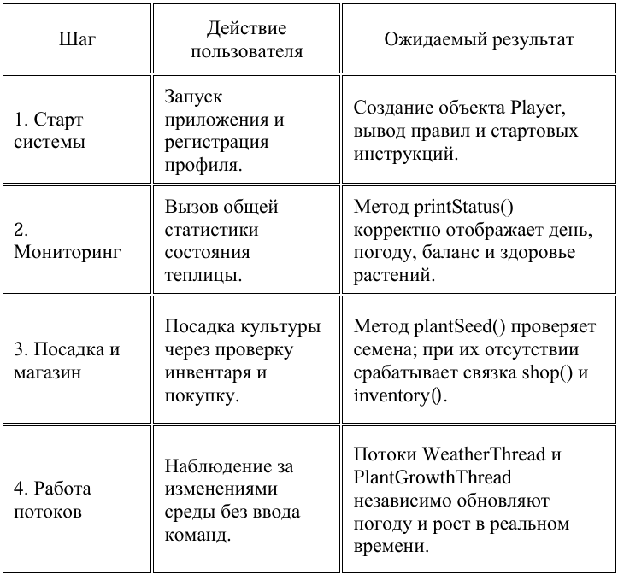
Тестирование
8

Slide 9
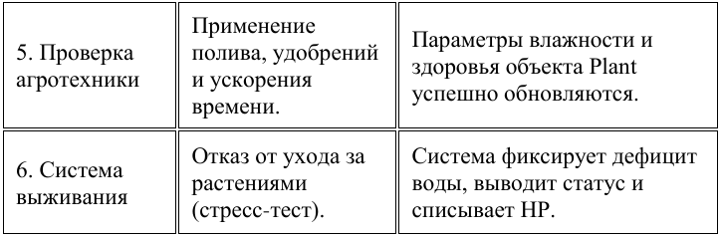
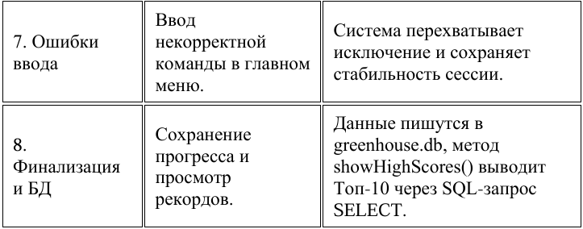
Тестирование
9

Slide 10
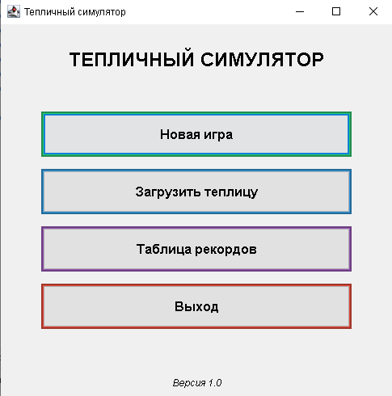
Тестирование
10

Slide 11
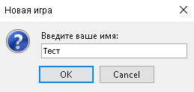
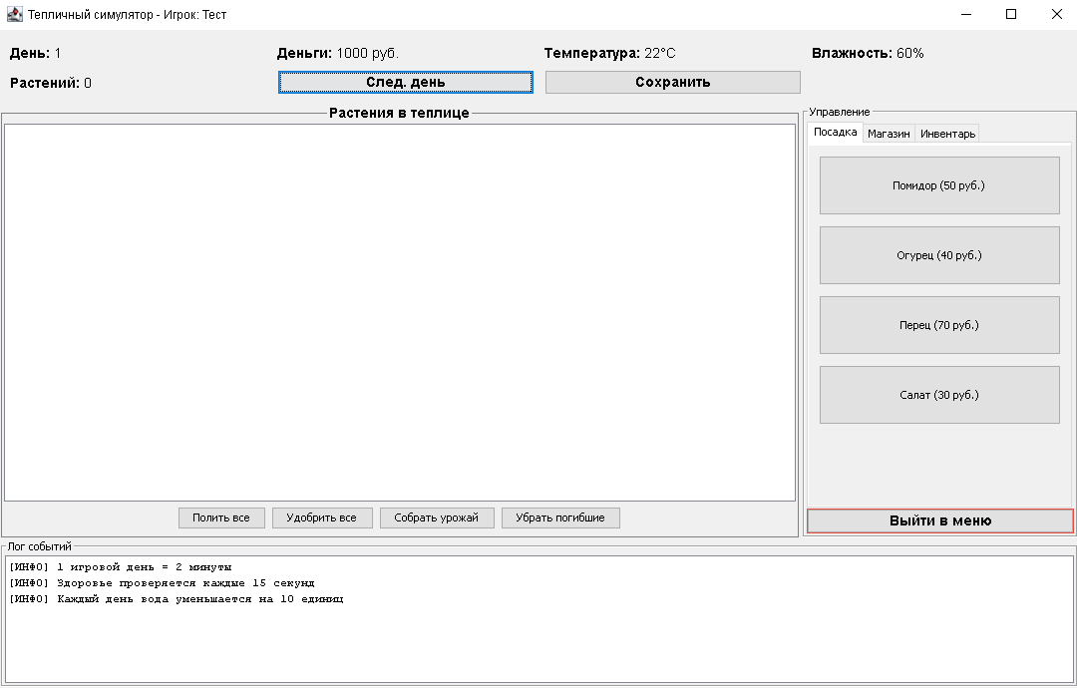
Тестирование
11

Slide 12
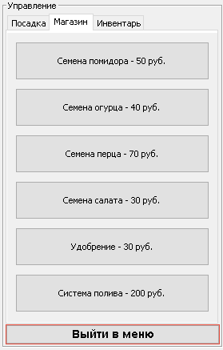
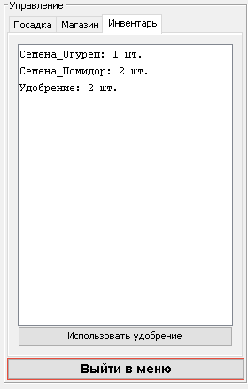
Тестирование
12

Slide 13
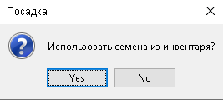
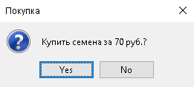
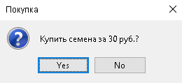
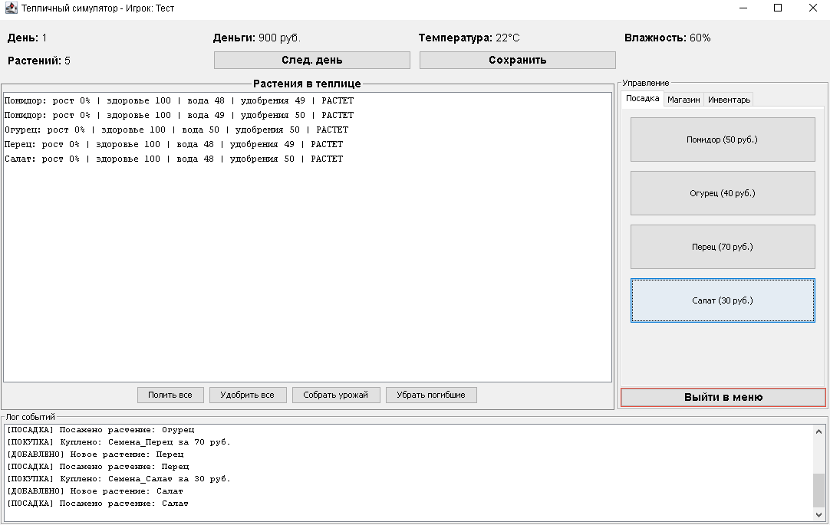
Тестирование
13

Slide 14

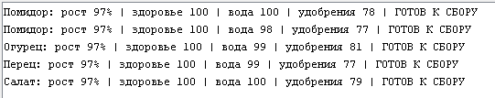


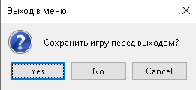
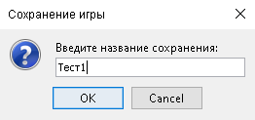
Тестирование
14

Slide 15
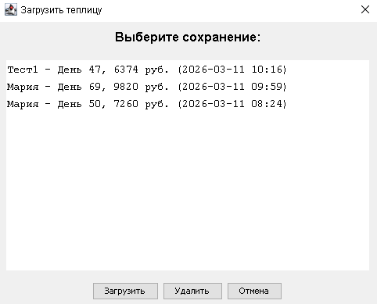
Тестирование
15

Slide 16
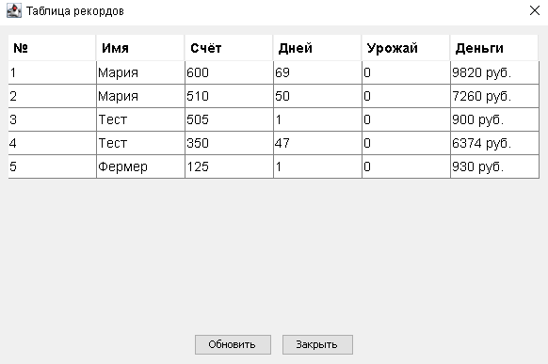
Тестирование
16

Slide 17
Спасибо за внимание!

